Slide 1
Онлайн
образование
otus.ru

Slide 2
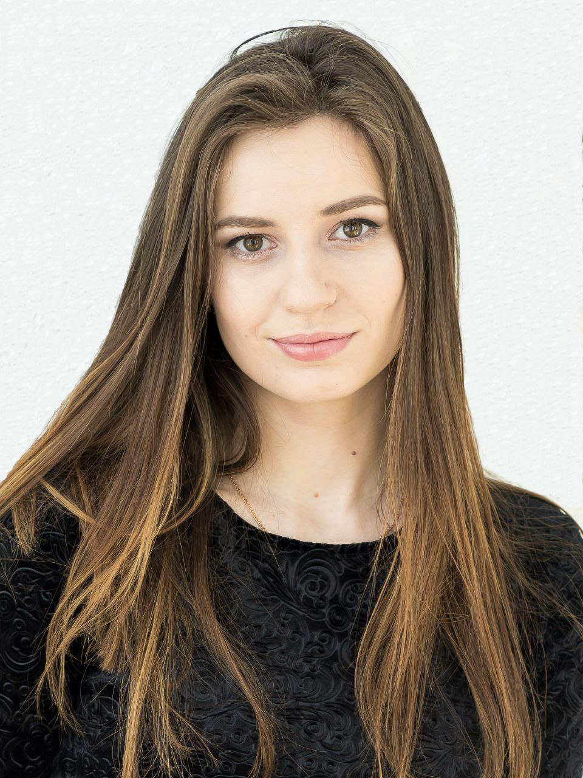
Защита проекта
Тема: ApkStore: Магазин приложений для Android
Бухарина Дарья
Младший инженер по тестированию
Yadro

Slide 3
План защиты
Цели проекта
Что планировалось
Используемые технологии
Что получилось
Схемы/архитектура
Выводы

Slide 4
Цели проекта
1. | Backend “Магазина” приложений для Android
2. | Опыт разработки на Django
3. | Опыт работы с объектным хранилищем

Slide 5
Что планировалось
1. | Разработать схему хранения приложений (каталога)
2. | Реализовать систему рейтинга и комментариев
3. | Обеспечить CRUD

Slide 6
Используемые технологии
1. | Django v3.2
2. | MinIO (S3-storage)
3. | PostgreSQL 14
4. | Docker Compose (Deployment)

Slide 7





Архитектура взаимодействия компонентов
сервиса
Site
Django App
PSQL
Client
MinIO
(S3-storage)

Slide 8
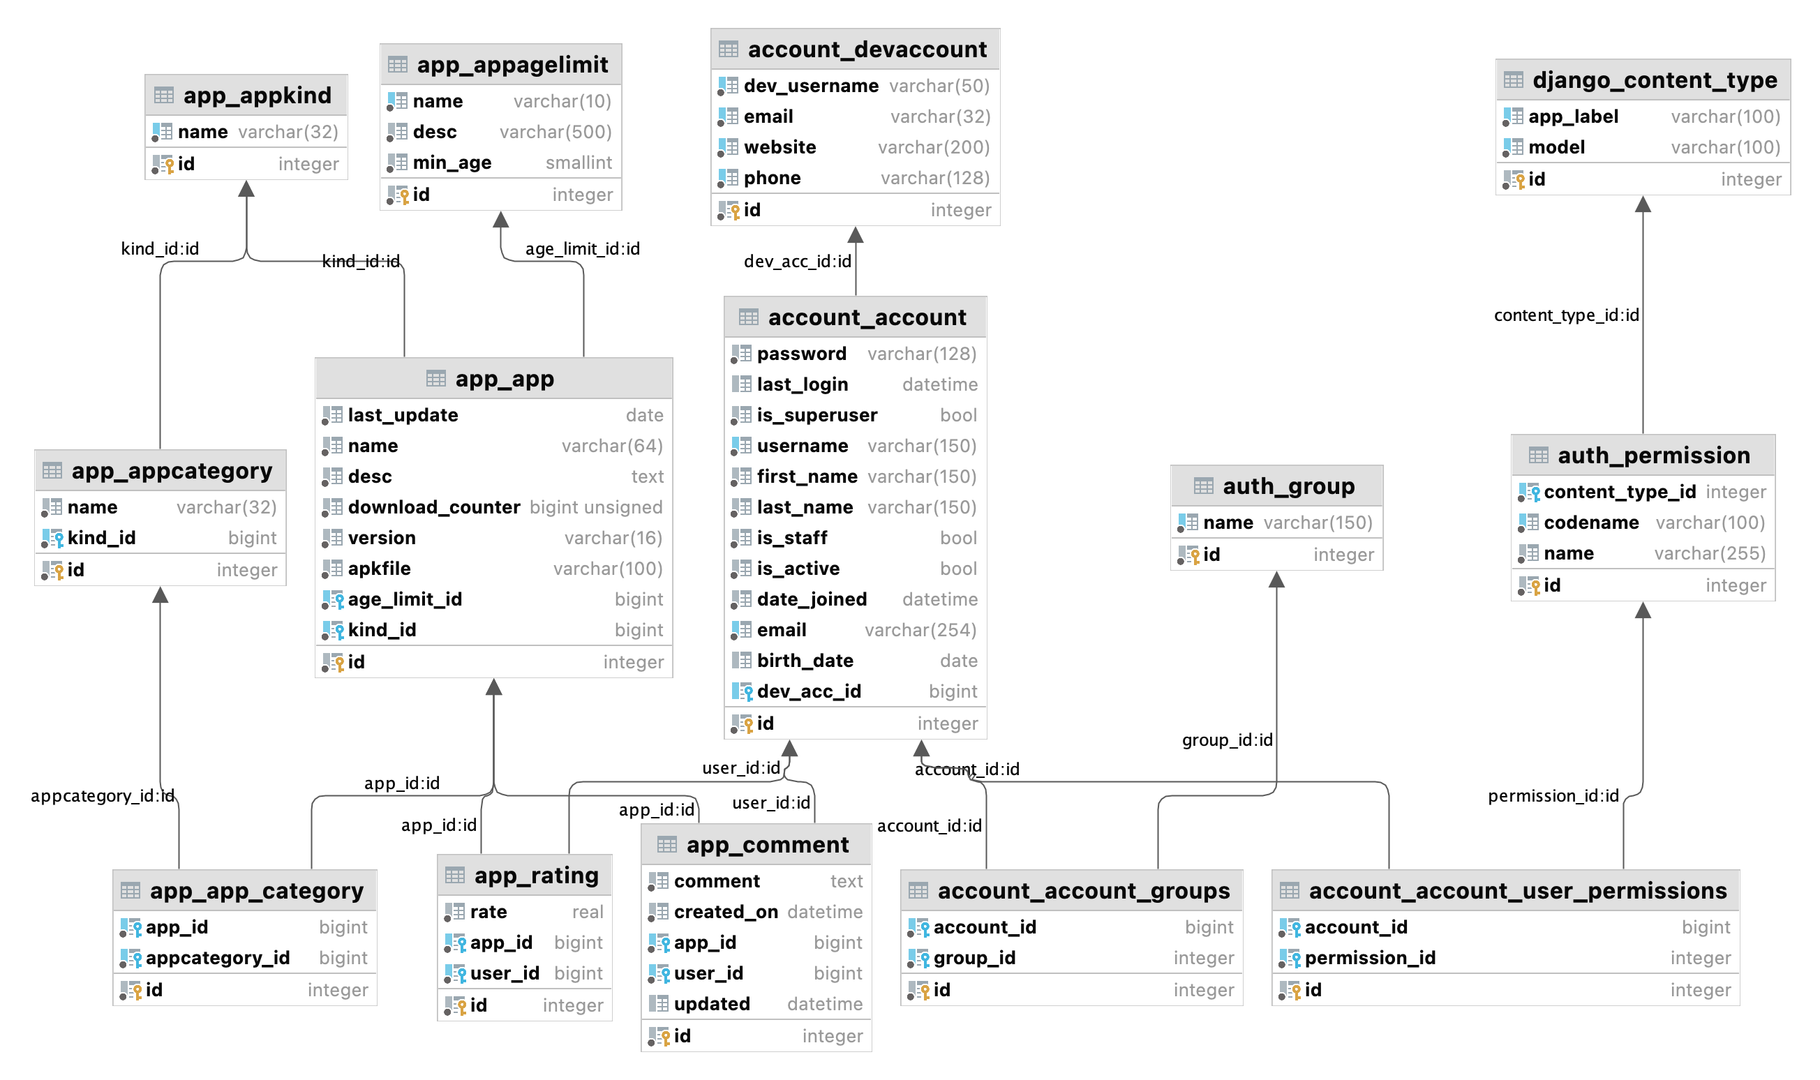
Схема базы данных
Опционально, если ваш проект позволяет это сделать

Slide 9
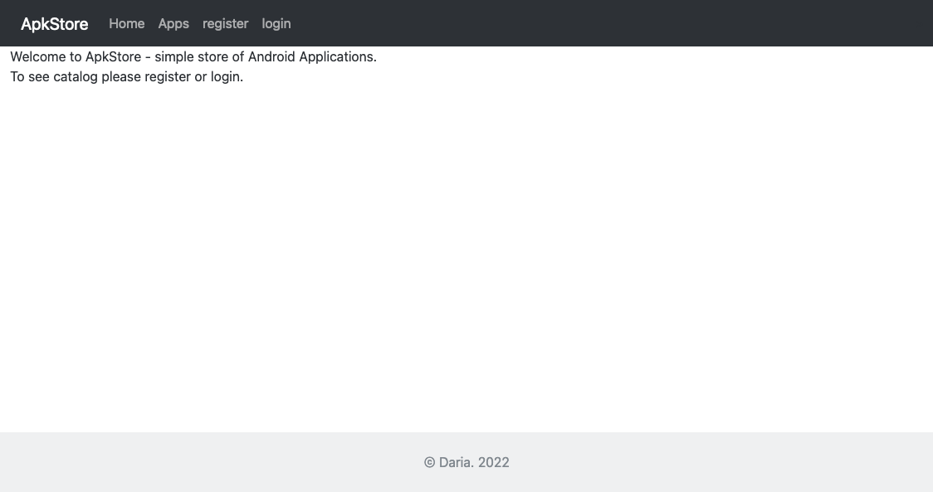
Домашняя страница
Пользователь не авторизован

Slide 10
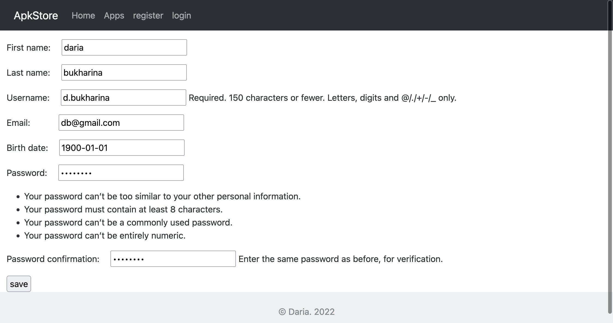
Форма регистрации пользователя

Slide 11

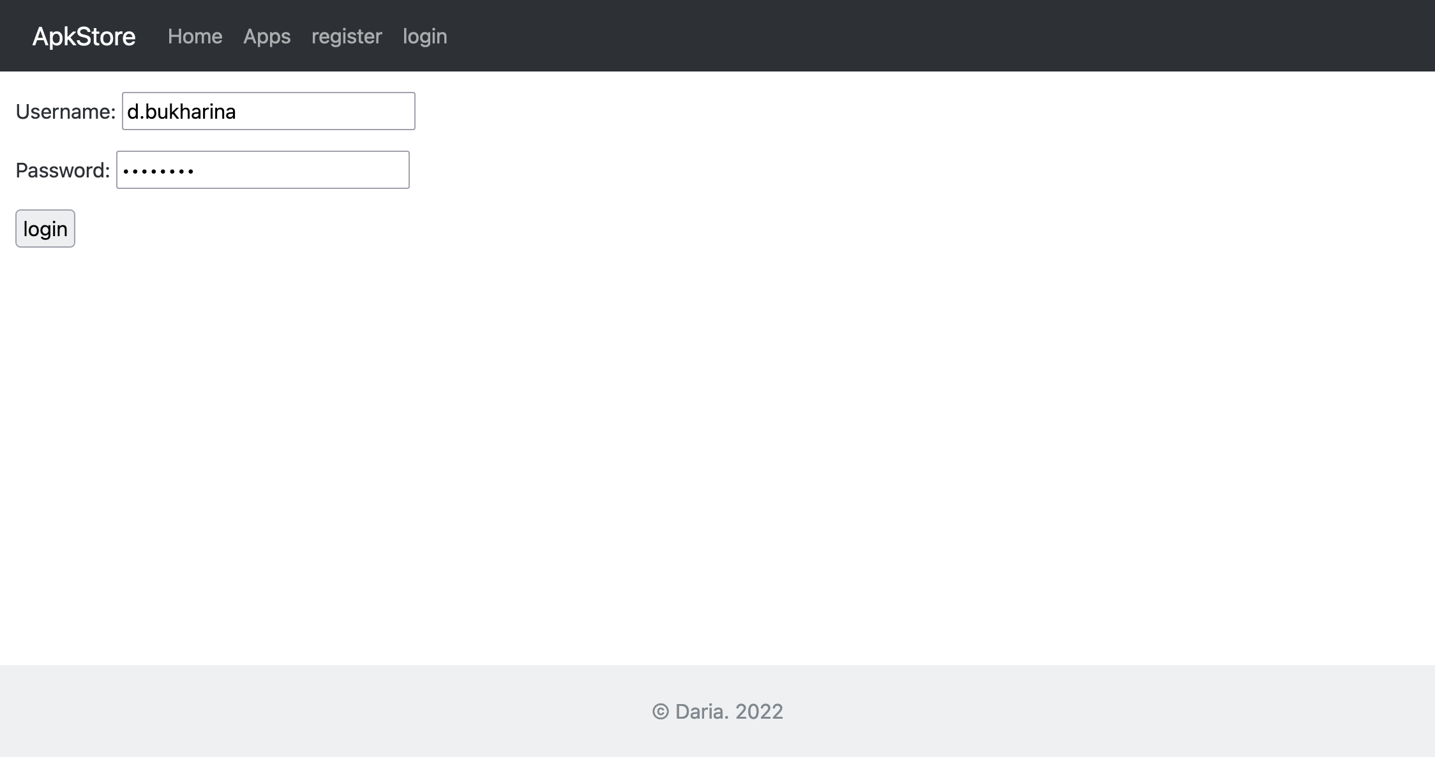
Страница авторизации

Slide 12
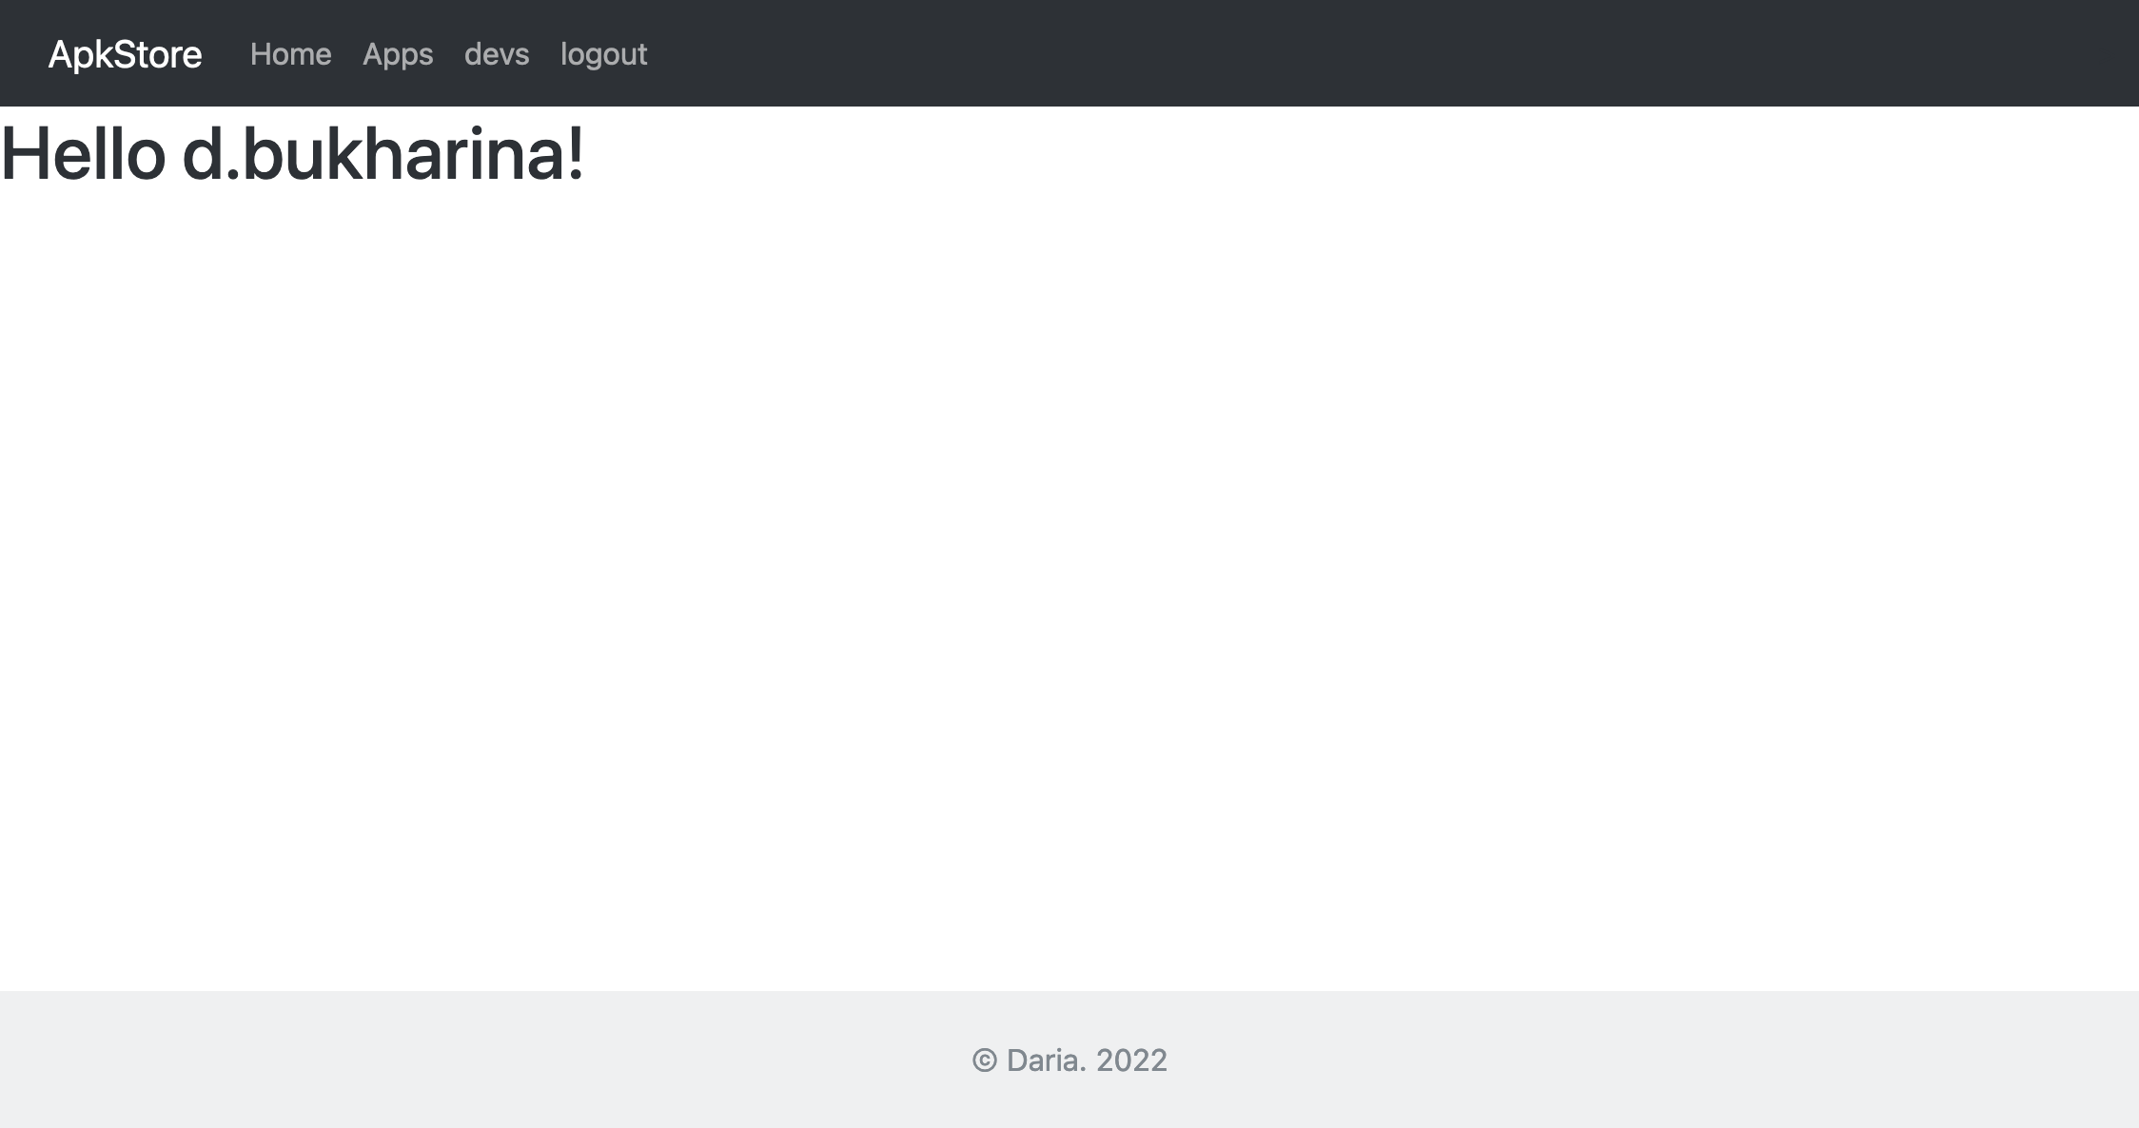
Домашняя страница авторизованного пользователя

Slide 13
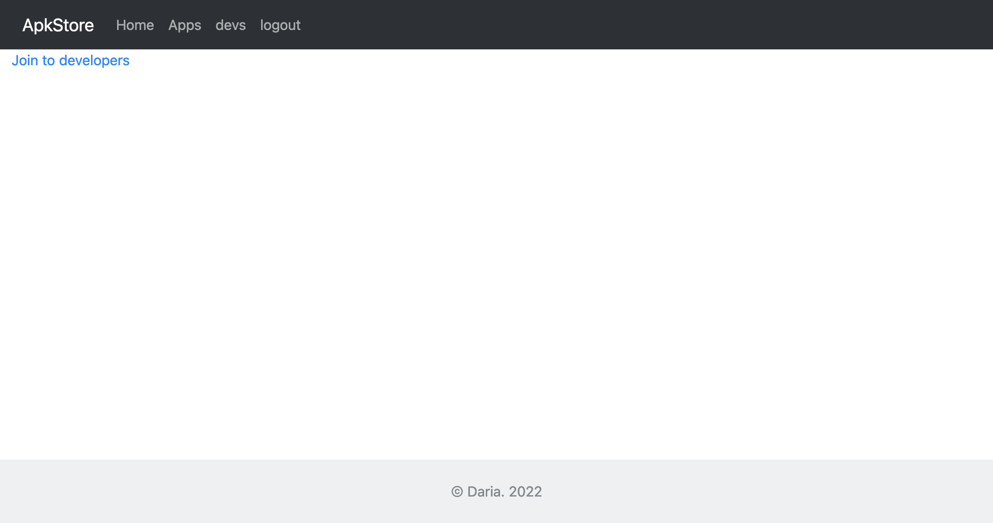
Страница devs для обычного юзера.

Slide 14
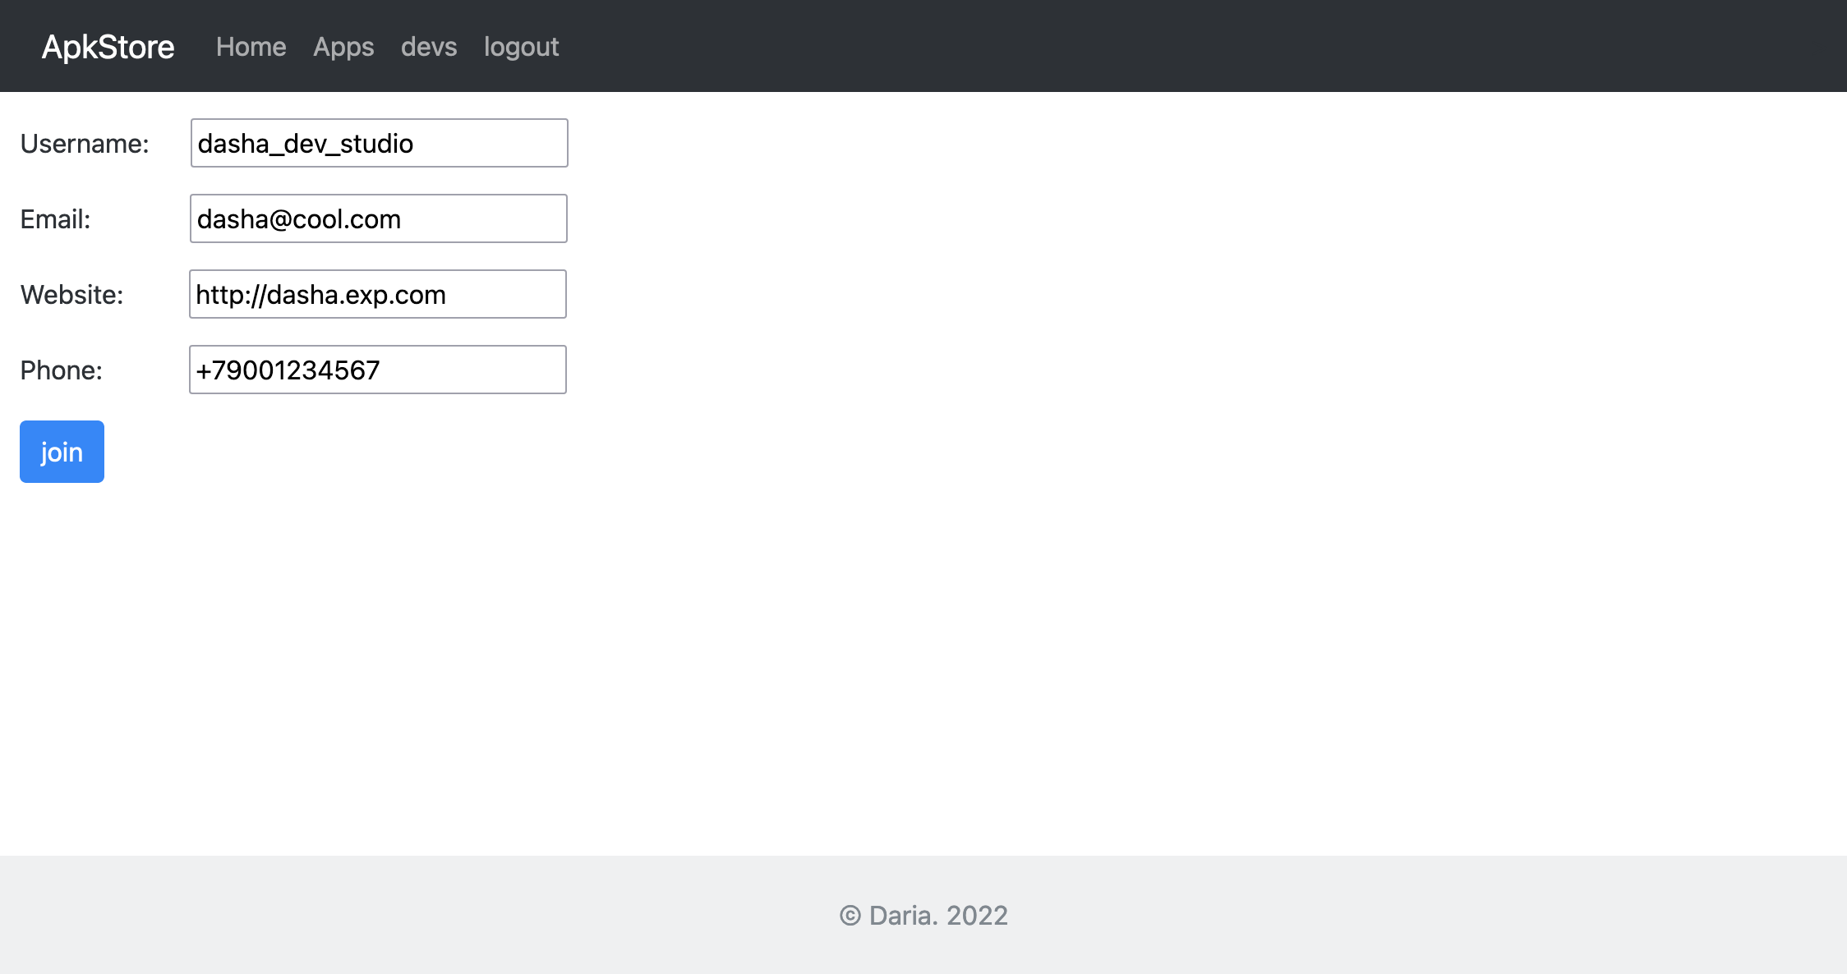
Форма регистрации “стать разработчиком”

Slide 15
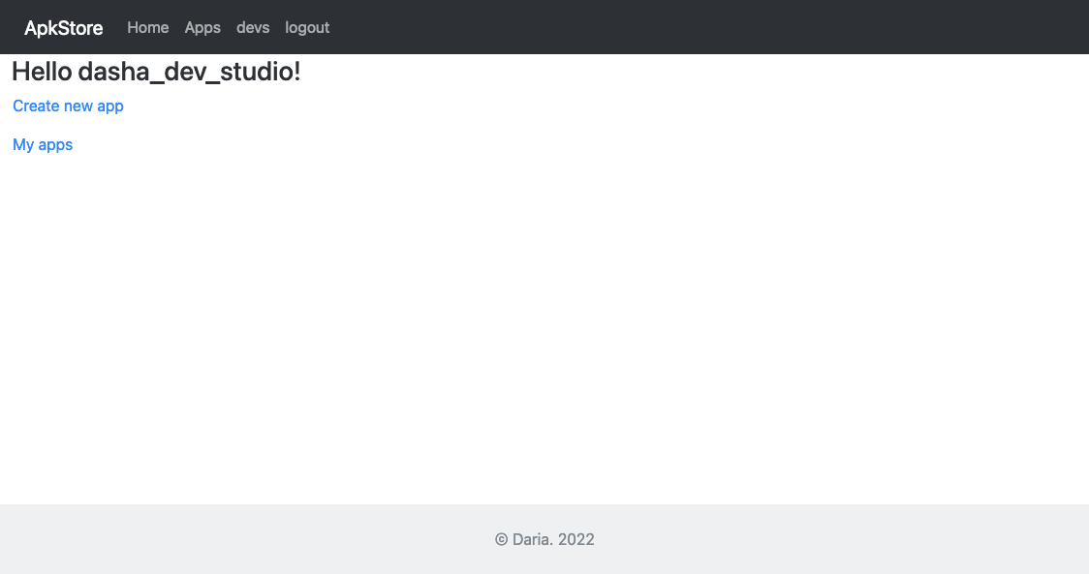
Страница devs для разработчика

Slide 16
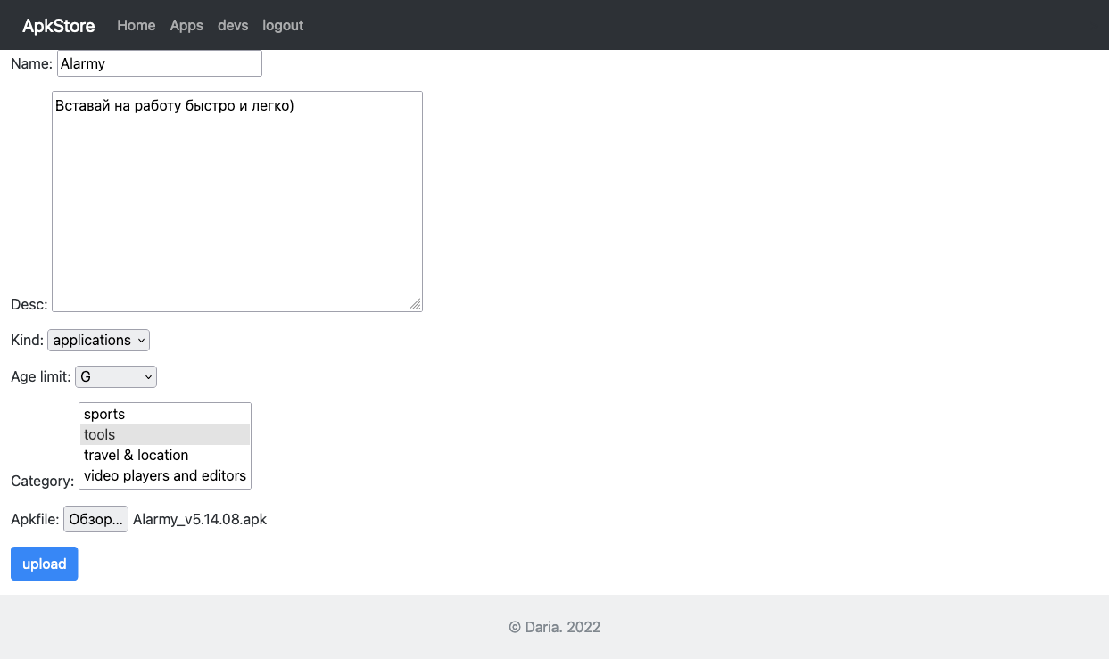
Форма загрузки собственного приложения

Slide 17
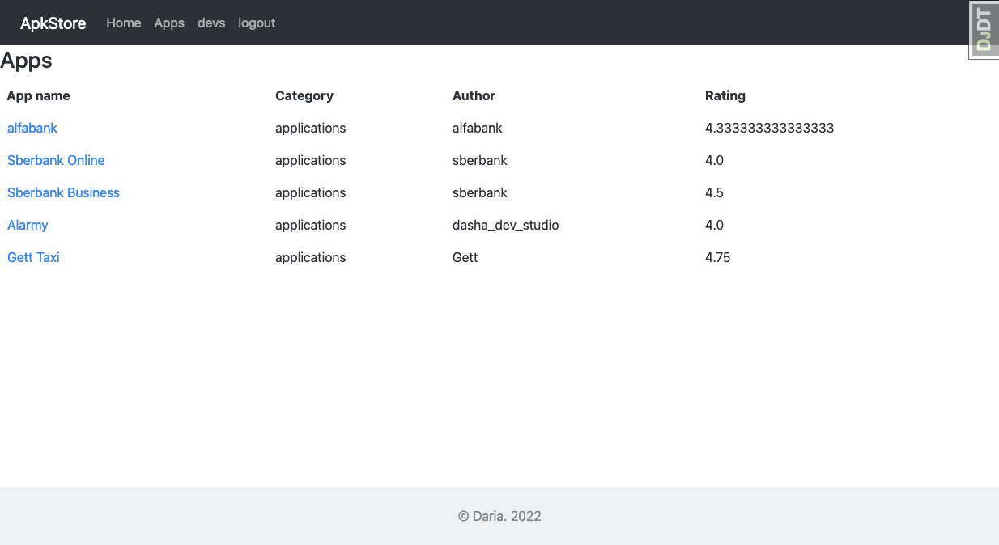
Список всех приложений

Slide 18
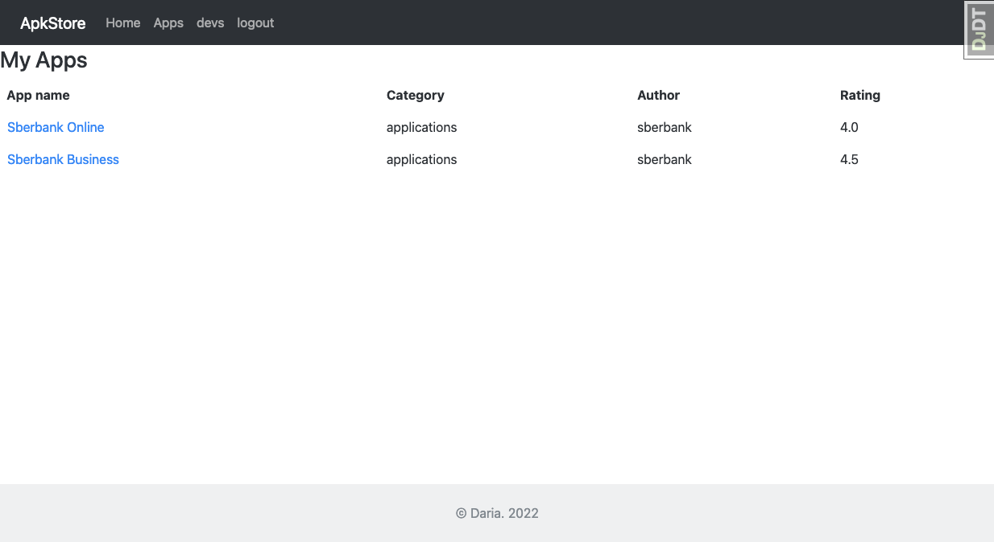
Список всех опубликованных приложений разработчика

Slide 19
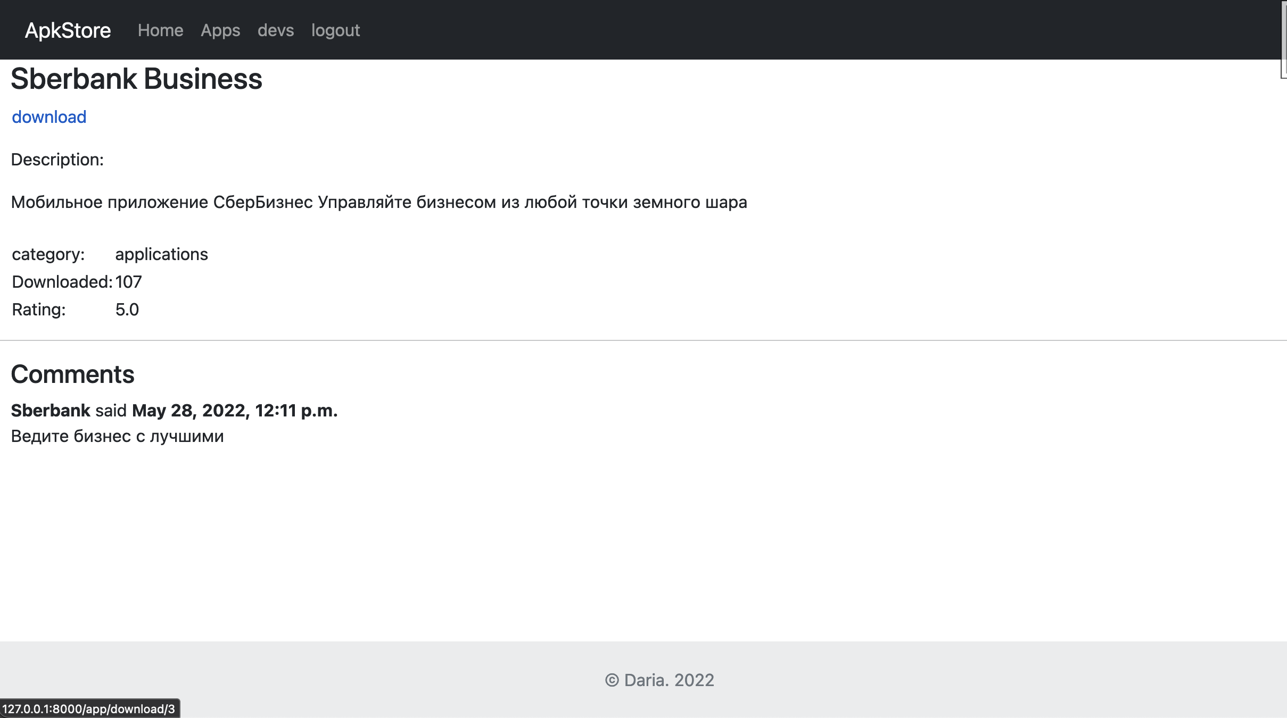
Страница приложения. Демонстрация, что оставить комментарий и оценку можно только один раз

Slide 20
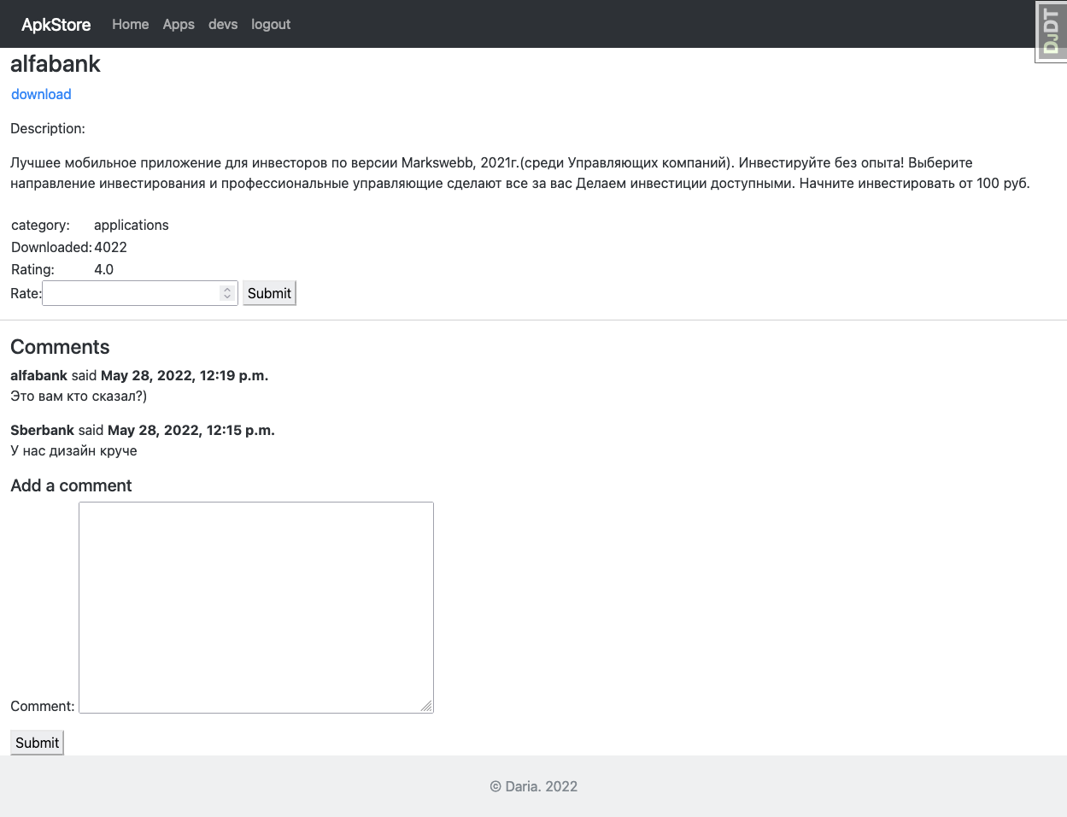
Страница приложения с возможностью оставитькомментарий и оценку

Slide 21
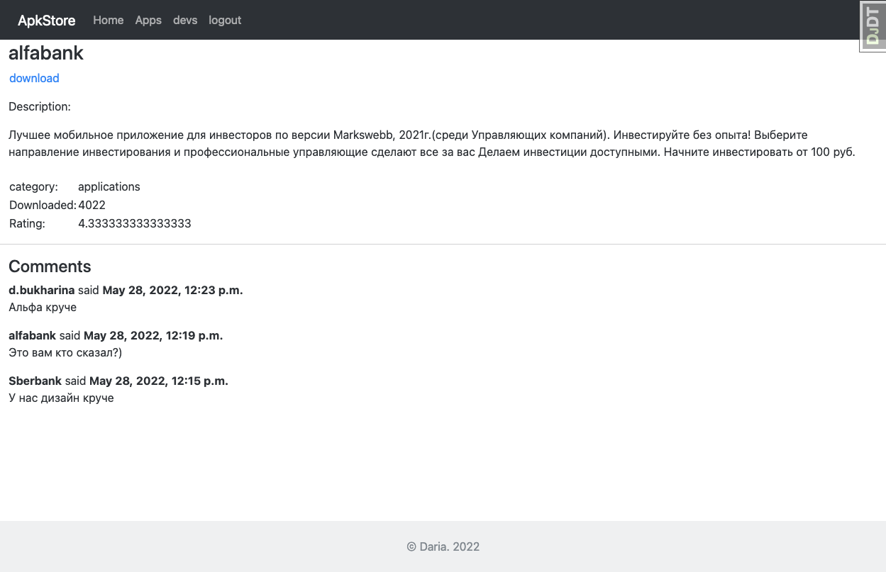
Еще демонстрация:)

Slide 22
Выводы и планы по развитию
1. | Доделать CRUD через интерфейс пользователя
2. | Разработка тонкого клиента (Frontend, или хотя бы Ajax)
3. | Разработка REST API
4. | Использовать env secret store (Vault/Docker secret)

Slide 23
Спасибо за внимание!

